Slide 1
質量 [g]
斜辺 [cm]
図１ 三角形の斜面と質量の関係

Slide 2
 | 面積 /cm^2 | 質量 /g
1 | 5.3531 | 0.09
2 | 7.824 | 0.13
3 | 11.2905 | 0.18
4 | 16.6473 | 0.29
5 | 24.592 | 0.42
6 | 35.8587 | 0.63
7 | 53.4681 | 0.93
8 | 78.8975 | 1.39

Slide 3
表1 直角三角形の3辺の長さと質量の関係
三角形番号 | 底辺 /cm | 高さ /cm | 斜辺 /cm | 質量 /g
1 | 3.98 | 2.69 | 4.80 | 0.09
2 | 4.80 | 3.26 | 5.79 | 0.13
3 | 5.79 | 3.90 | 6.98 | 0.18
4 | 6.98 | 4.77 | 8.48 | 0.29
5 | 8.48 | 5.80 | 10.26 | 0.42
6 | 10.26 | 6.99 | 12.42 | 0.63
7 | 12.42 | 8.61 | 15.10 | 0.93
8 | 15.10 | 10.45 | 18.31 | 1.39

Slide 4
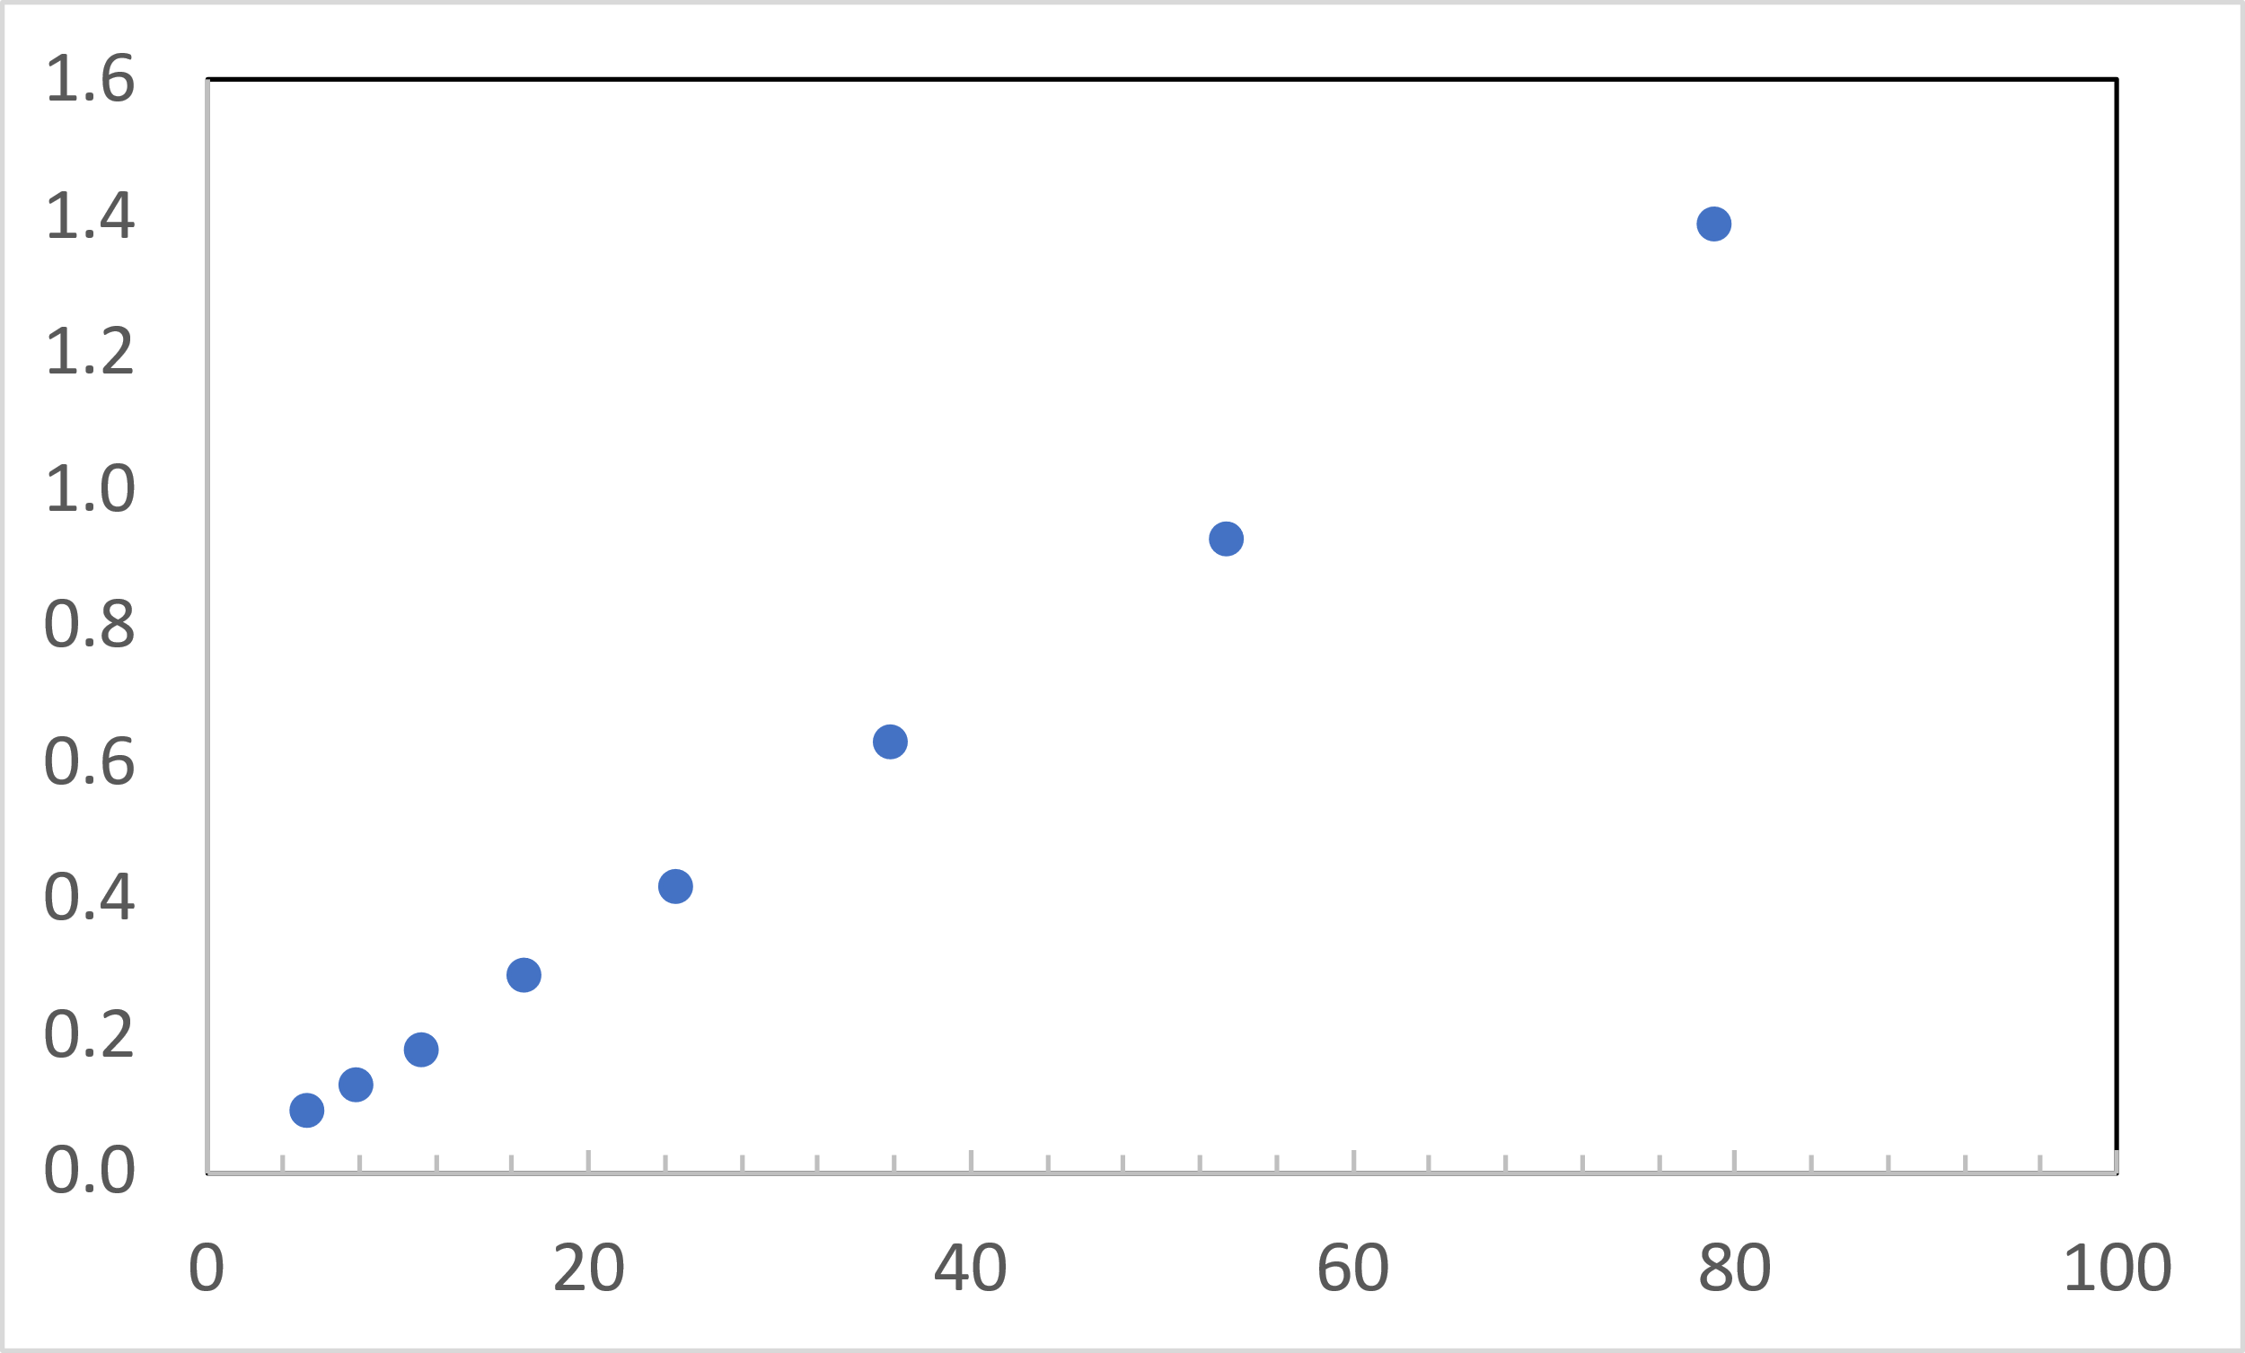
質量 [g]
面積 [cm^2]
図2 三角形の面積と質量の関係

Slide 5
表2 三角形の面積と質量の関係
三角形番号 | 面積 /cm^2 | 質量 /g
1 | 5.3531 | 0.09
2 | 7.824 | 0.13
3 | 11.2905 | 0.18
4 | 16.6473 | 0.29
5 | 24.592 | 0.42
6 | 35.8587 | 0.63
7 | 53.4681 | 0.93
8 | 78.8975 | 1.39

Slide 6
表３ 三角形の３辺の長さの2乗と質量の関係
三角形番号 | (底辺)＾2 /cm^2 | (高さ)＾2 /cm^2 | (斜面)＾2 /cm^2 | 質量 /g
1 | 15.8404 | 7.2361 | 23.04 | 0.09
2 | 23.0400 | 10.6276 | 33.52 | 0.13
3 | 33.5241 | 15.2100 | 48.72 | 0.18
4 | 48.7204 | 22.7529 | 71.91 | 0.29
5 | 71.9104 | 33.6400 | 105.27 | 0.42
6 | 105.2676 | 48.8601 | 154.26 | 0.63
7 | 154.2564 | 74.1321 | 228.01 | 0.93
8 | 228.0100 | 109.2025 | 335.26 | 1.39

Slide 7
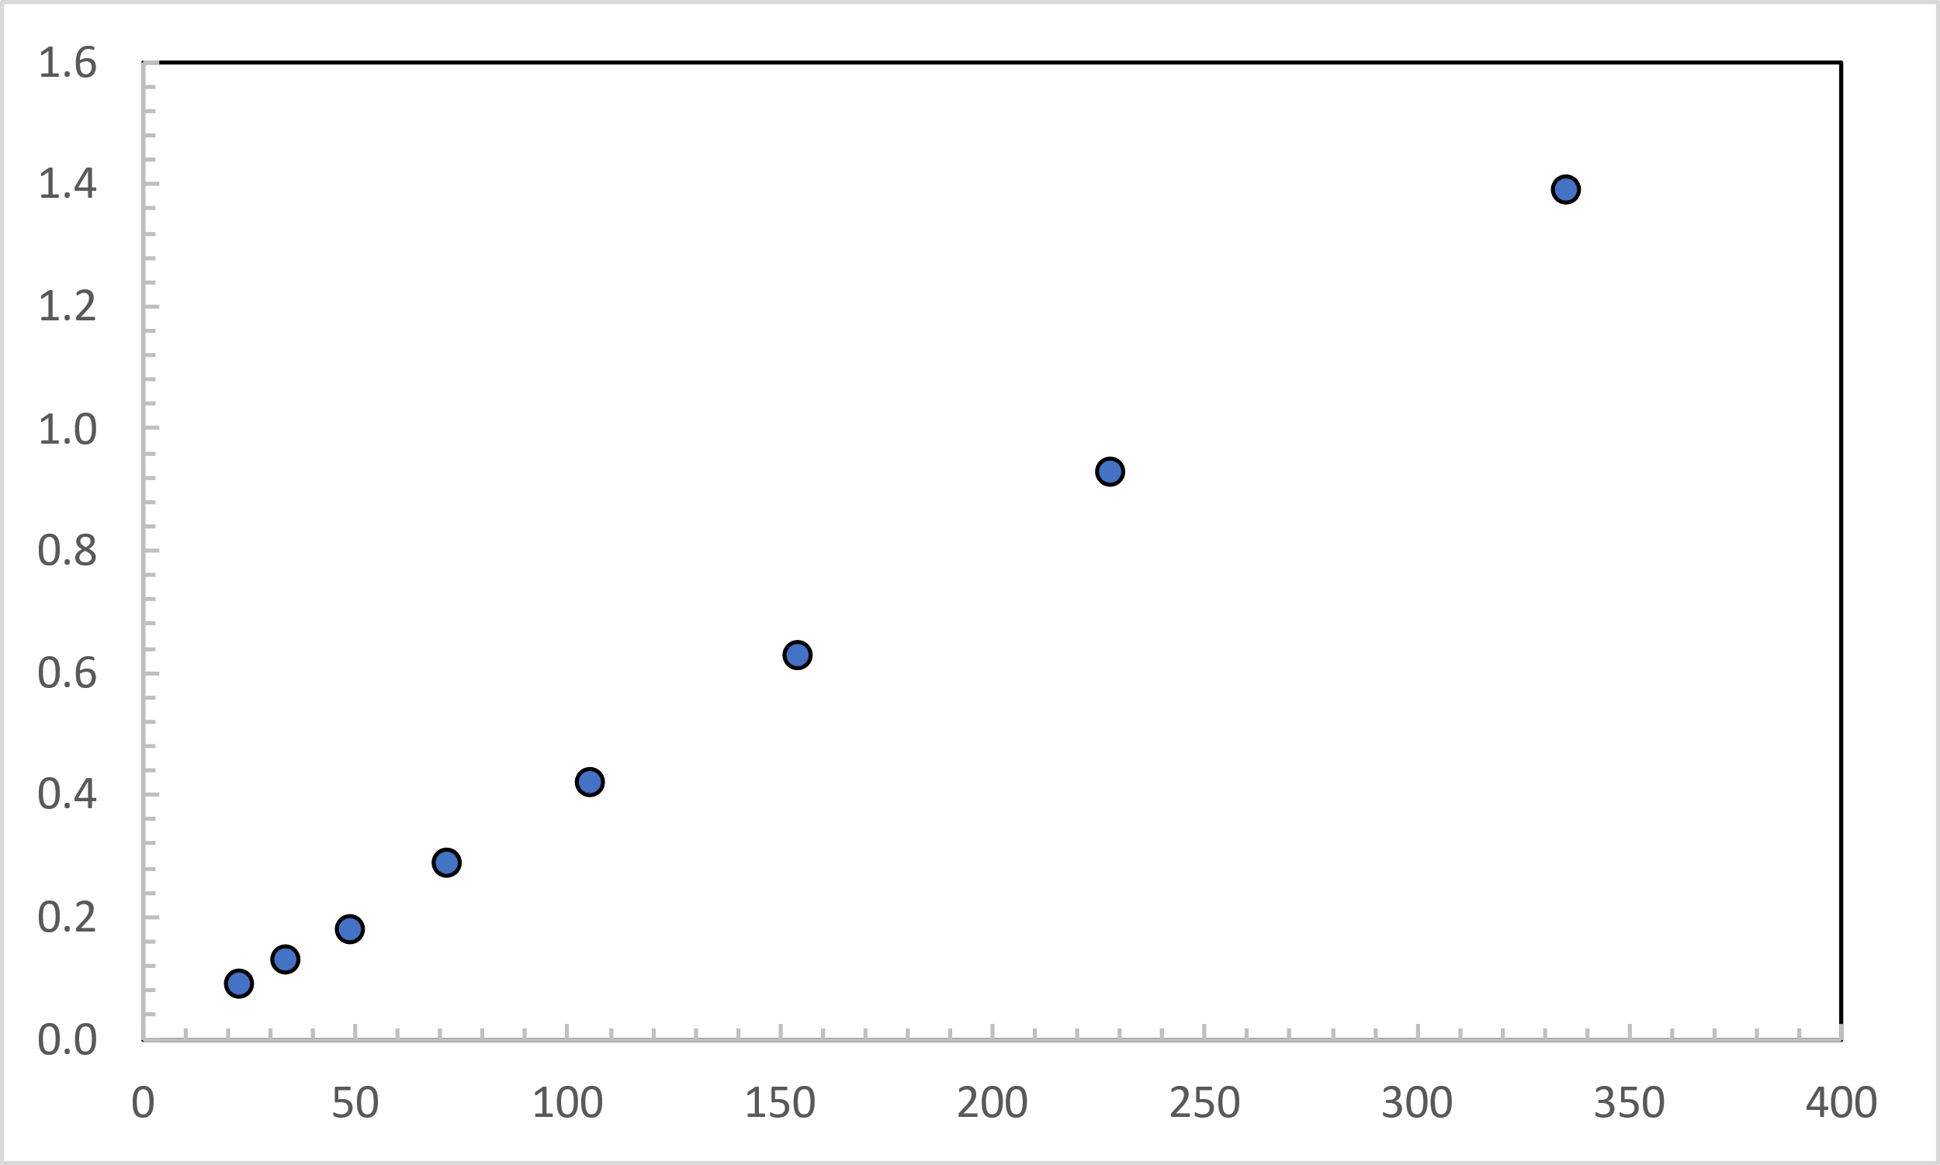
質量 [g]
斜辺の2乗 [cm^2]
図3 三角形の斜辺の2乗と質量の関係

Slide 8
三角形番号 | 面積 /cm^2 | 質量 /g
1 | 5.3531 | 0.09
2 | 7.824 | 0.13
3 | 11.2905 | 0.18
4 | 16.6473 | 0.29
5 | 24.592 | 0.42
6 | 35.8587 | 0.63
7 | 53.4681 | 0.93
8 | 78.8975 | 1.39

